Slide 1
ΑΙΣΘ. ΑΚΡΩΝ Γ’ ΕΞΑΜΗΝΟ
BSc ΜΙΧΑΗΛΙΔΟΥ ΝΙΚΟΛΕΤΤΑ

Slide 2
ΕΝΙΣΧΥΣΗ ΝΥΧΙΟΥ ΜΕ ΑΚΡΥΛΙΚΟ
ΠΡΟΕΤΟΙΜΑΣΙΑ
ΛΙΜΑΡΙΣΜΑ & ΛΙΜΕΣ
ΔΙΑΔΙΚΑΣΙΑ ΕΦΑΡΜΟΓΗΣ ΜΕ ΦΟΡΜΑ

Slide 3
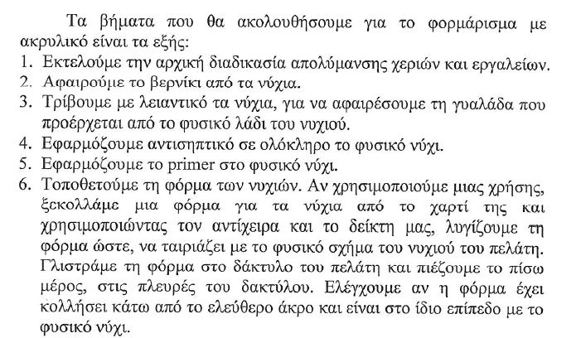
ΔΙΑΔΙΚΑΣΙΑ ΜΕ ΦΟΡΜΑ

Slide 4
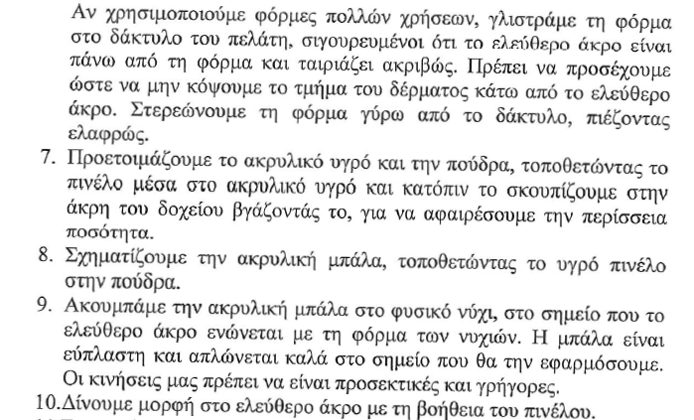
ΔΙΑΔΙΚΑΣΙΑ ΜΕ ΦΟΡΜΑ

Slide 5
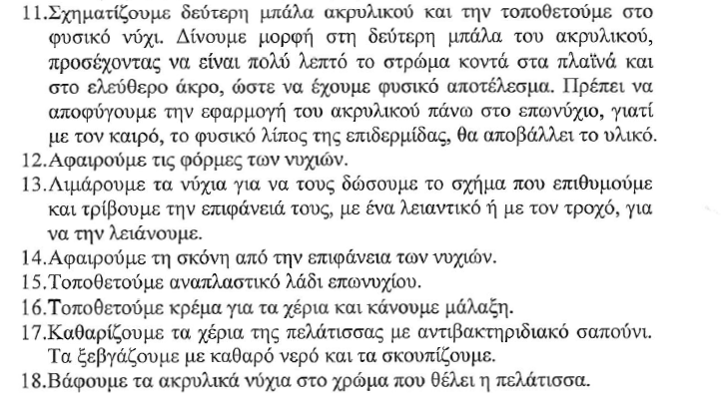
ΔΙΑΔΙΚΑΣΙΑ ΜΕ ΦΟΡΜΑ

Slide 6
ΠΡΟΕΤΟΙΜΑΣΙΑ ΝΥΧΙΟΥ ΓΙΑ ΑΚΡΥΛΙΚΟ
ΑΝΤΙΣΥΠΤΙΚΟ
ΕΛΕΓΧΟΣ ΝΥΧΙΩΝ ΓΙΑ ΤΥΧΟΝ ΔΥΣΛΕΙΤΟΥΡΓΙΕΣ. ΑΝ ΝΑΙ, ΕΠΙΣΚΕΨΗ ΣΕ ΔΕΡΜΑΤΟΛΟΓΟ
PUSHER
ΠΕΝΣΑΚΙ ΓΙΑ ΝΑ ΚΟΨΟΥΜΕ Ο,ΤΙ ΑΣΠΡΙΖΕΙ ΚΑΙ ΠΕΤΑΕΙ
ΚΟΒΟΥΜΕ Ή/ΚΑΙ ΛΙΜΑΡΟΥΜΕ ΤΟ ΕΛΕΥΘΕΡΟ ΑΚΡΟ
6. BUFFER
7. ΒΟΥΡΤΣΑΚΙ
8. ΕΠΙΛΟΓΗ ΚΑΤΑΛΛΗΛΩΝ ΤΙΠΣ
9. ΤΟΠΟΘΕΤΗΣΗ ΤΙΠΣ
10. PRIMER ΣΤΟ ΦΥΣΙΚΟ ΝΥΧΙ
11. ΑΚΡΥΛΙΚΟ
https://www.youtube.com/watch?v=gr8yVlfUqyI

Slide 7
ΣΤΑΣΙΑ ΑΚΡΥΛΙΚΟΥ
1^{ο} ΣΤΑΔΙΟ: ΑΛΛΗΛΕΠΙΔΡΑΣΗ ΥΓΡΟΥ & ΣΚΟΝΗΣ ΜΕ ΑΠΟΤΕΛΕΣΜΑ ΤΗ ΣΤΕΡΑΙΑ ΜΠΑΛΑ ΤΟΥ ΑΚΡΥΛΙΚΟΥ
2^{ο} ΣΤΑΔΙΟ: ΣΤΑΔΙΟ ΕΡΓΑΣΙΑΣ ΑΚΡΥΛΙΚΟΥ ΠΑΝΩ ΣΤΟ ΝΥΧΙ
3^{ο} ΣΤΑΔΙΟ: ΣΤΑΔΙΟ ΦΟΡΜΑΡΙΣΜΑΤΟΣ ΔΗΜΙΟΥΡΓΙΑ ΚΑΠΛΥΛΗΣ C ΜΕ ΤΣΙΜΠΙΔΑ & ΣΩΛΗΝΑ
4^{ο} ΣΤΑΔΙΟ: ΣΤΑΔΙΟ ΠΟΛΥΜΕΡΙΣΜΟΥ ΜΕ ΤΟΝ ΑΕΡΑ ΤΗΣ ΑΤΜΟΣΦΑΙΡΑΣ
!!6-7’ ΧΤΙΣΙΜΟ/ΝΥΧΙ

Slide 8
!ΣΗΜΕΙΑ ΠΡΟΣΟΧΗΣ!
ΣΚΟΥΠΙΣΜΑ ΠΙΝΕΛΟΥ ΩΣΤΕ ΝΑ ΦΥΓΕΙ ΤΟ ΠΕΡΙΣΣΙΟ ΥΓΡΟ
ΤΟΠΟΘΕΤΗΣΗ ΜΠΑΛΑΣ ΑΚΡΥΛΙΚΟΥ ΣΤΗ ΜΕΣΗ ΤΟΥ ΝΥΧΙΟΥ
ΜΕ ΤΟ ΜΕΣΑΙΟ ΤΜΗΜΑ ΤΟΥ ΠΙΝΕΛΟΥ ΔΟΥΛΕΥΩ ΤΟ ΑΚΡΥΛΙΚΟ
ΑΠΑΛΕΣ ΚΙΝΗΣΕΙΣ ΣΤΟ ΣΤΑΔΙΟ ΕΡΓΑΣΙΑΣ
ΒΑΖΟΥΜΕ ΔΕΥΤΕΡΗ ΣΤΡΩΣΗ ΑΚΡΥΛΙΚΟΥ ΣΤΗΝ ΟΝΥΧΙΑΙΑ ΠΛΑΚΑ
ΠΡΟΣΕΚΤΙΚΑ ΝΑ ΜΗΝ ΑΚΟΥΜΠΙΣΕΙ ΕΠΩΝΥΧΙΑ Ή ΚΑΙ ΔΕΡΜΑ
ΠΟΛΥΜΕΡΙΖΕΤΑΙ ΓΡΗΓΟΡΑ

Slide 9
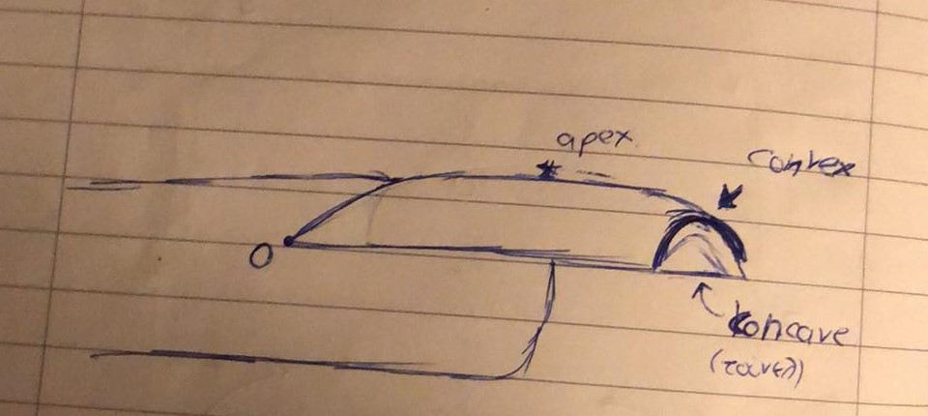
ΨΗΛΟΤΕΡΟ ΣΗΜΕΙΟ ΝΥΧΙΟΥ
APEX: ΒΑΖΟΥΜΕ ΠΟΛΎ ΥΛΙΚΟ ΓΙΑ ΝΑ ΚΡΑΤΑΕΙ ΤΟ ΝΥΧΙ. ΞΕΚΙΝΑΜΕ ΑΠΌ ΤΟ ΣΗΜΕΙΟ 0 & ΣΥΝΕΧΙΖΟΥΜΕ ΠΡΟΣ ΤΟ ΣΗΜΕΙΟ APEX.

Slide 10
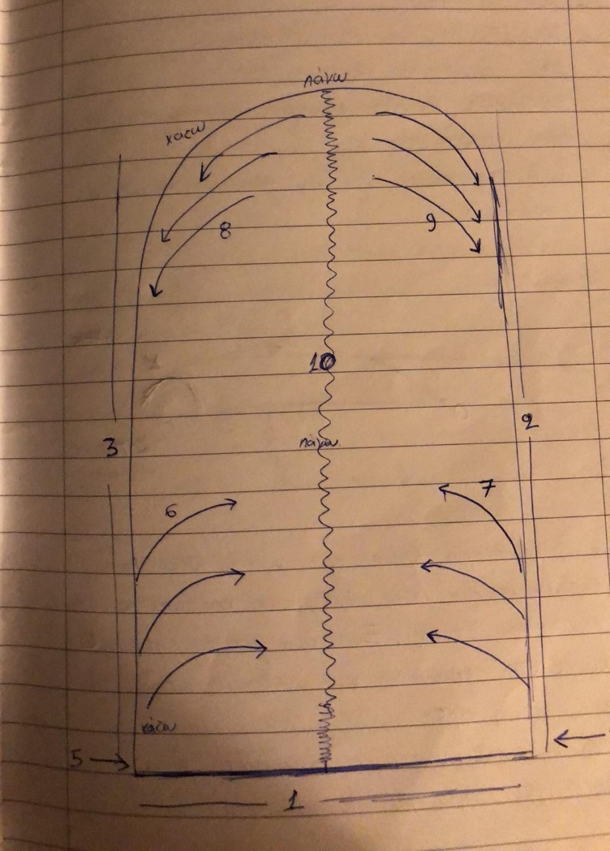
ΛΙΜΕΣ & ΛΙΜΑΡΙΣΜΑ
240/240 GRIT: ΜΟΡΦΟΠΟΙΗΣΗ ΦΥΣΙΚΟΥ ΝΥΧΙΟΥ
150/150 GRIT: ΣΧΗΜΑ ΣΤΗΝ ΕΠΙΦΑΝΕΙΑ ΤΟΥ ΝΥΧΙΟΥ & ΓΡΗΓΟΡΟ ΛΙΜΑΡΙΣΜΑ ΣΤΟ ΑΚΡΥΛΙΚΟ (ΕΙΚΟΝΑ 1-5)
180/180 GRIT: ΤΕΛΕΙΩΜΑ ΚΆΘΕ ΤΕΧΝΙΤΗΣ ΕΠΙΦΑΝΕΙΑΣ ΝΥΧΙΟΥ (ΕΙΚΟΝΑ 6-10)
100/100 GRIT: ΛΙΜΑΡΙΣΜΑ ΤΕΧΝΙΤΟΥ ΝΥΧΙΟΥ (ΕΙΚΟΝΑ 1-5)
BUFFERS:
100/180 GRIT: BUFFER ΦΥΣΙΚΟΥ & ΤΕΧΝΗΤΟΥ ΝΥΧΙΟΥ (ΕΙΚΟΝΑ 1-5)
220/280 GRIT: BUFFER ΤΕΧΝΗΤΟΥ ΝΥΧΙΟΥ (ΕΙΚΟΝΑ 6-10)
80/80 GRIT: ΑΦΑΙΡΕΣΗ ΤΖΕΛ & ΑΚΡΥΛΙΚΟΥ

Slide 11
BINTEO
https://www.youtube.com/watch?v=Wf1T0mbHrCI

Slide 12
OPEN CLASS
ΕΡΩΤΗΣΕΙΣ;

